Slide 1


CLUBS EXTRASCOLAIRES 2026–2027
EXTRACURRICULAR CLUBS 2026–2027
Bright Continent Bilingual School
Dragage – Yaoundé · +237 678 34 12 13
Notes:
Bienvenue aux parents. Présentation des clubs extrascolaires 2026–2027 de Bright Continent Bilingual School.

Slide 2






Pourquoi des clubs extrascolaires ?
Why extracurricular clubs?
Découvrir et développer ses talents
Discover and develop talents
Développer la créativité et l’autonomie
Build creativity and independence
Renforcer la confiance en soi
Strengthen self-confidence
Apprendre à travailler en équipe
Learn to work as a team
Acquérir des compétences pratiques
Develop practical skills
Préparer l’avenir des élèves
Prepare students for the future
Notes:
Six objectifs : talents, créativité, confiance, équipe, compétences pratiques, avenir.

Slide 3








Nos clubs en un coup d’œil
Our clubs at a glance
Health Club
Club Santé
Environment Club
Club Environnement
Arts & Plastic Club
Club Arts plastiques
Media Club
Club Médias
Inscription
Fiche à remettre à l’école
Registration form to be returned to the school
Music Club
Club Musique
Sports Club
Club Sports
ICT Club
Club Informatique
Notes:
Sept clubs : santé, environnement, arts plastiques, médias, musique, sports, informatique.

Slide 4

Health Club
Club Santé — gratuit / free
GRATUIT / FREE
Santé et hygiène
Health and hygiene
Premiers secours
First aid
Prévention des maladies
Disease prevention
Sécurité à l’école et à la maison
Safety at school and at home
Adopter de bonnes habitudes de santé
Adopting healthy habits
Projets de sensibilisation
Awareness projects
Notes:
Le Health Club est gratuit.

Slide 5

Environment Club
Club Environnement — gratuit / free
GRATUIT / FREE
Propreté de l’école
School cleanliness
Collecte et tri des déchets
Waste collection and sorting
Jardinage et plantation
Gardening and planting
Compostage et recyclage
Composting and recycling
Économies d’eau et d’énergie
Saving water and energy
Protéger notre école et notre environnement
Protecting our school and our environment
Notes:
L’Environment Club est gratuit.

Slide 6

Arts & Plastic Club
Club Arts plastiques
25 000 FCFA / mois
Dessin et peinture
Drawing and painting
Arts plastiques et travaux manuels
Plastic arts and crafts
Modelage, collage, matériaux recyclés
Modelling, collage, recycled materials
Sacs à main, babouches, bracelets, bijoux
Handbags, slippers, bracelets, jewellery
Créativité · Savoir-faire manuel · Culture locale
Creativity · Craft skills · Local culture
Motifs et symboles africains
African patterns and symbols
Expositions scolaires
School exhibitions
Notes:
Tarif : 25 000 FCFA par mois.

Slide 7





Media Club
Club Médias — quatre activités / four activities
Journalism
Journalisme
GRATUIT / FREE
Journalism+
Public Speaking · Theatre Arts
30 000 FCFA / mois
Photography
Photographie
À confirmer
Videography
Production vidéo
Informer · Parler · Photographier · Filmer
Inform · Speak · Photograph · Film
À confirmer
Notes:
Le Media Club comprend Journalism (gratuit), Journalism+, Photography et Videography.

Slide 8
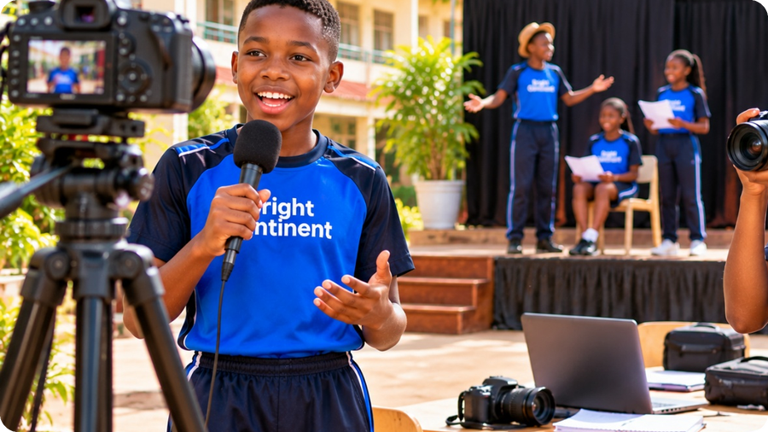
Media Club : Journalism
Club Médias — Journalisme
GRATUIT / FREE
Écriture journalistique
Journalistic writing
Articles et titres
Articles and headlines
Vérification des informations
Fact-checking
Interviews et reportages scolaires
Interviews and school reports
Former de jeunes reporters rigoureux
Training accurate young reporters
Journal et radio scolaires
School newspaper and radio
Rédaction en français et en anglais
Writing in French and English
Notes:
L’activité Journalism est gratuite.

Slide 9

Media Club : Journalism+, Public Speaking, Theatre Arts
Prise de parole en public et art dramatique
30 000 FCFA / mois
Prise de parole en public
Public speaking
Discours et débats
Speeches and debates
Présentations orales
Oral presentations
Gestion du trac
Managing stage fright
Jeu d’acteur et improvisation
Acting and improvisation
Éloquence · Confiance en soi · Français et anglais
Eloquence · Self-confidence · French and English
Courtes pièces de théâtre
Short plays
Notes:
Tarif : 30 000 FCFA par mois.

Slide 10
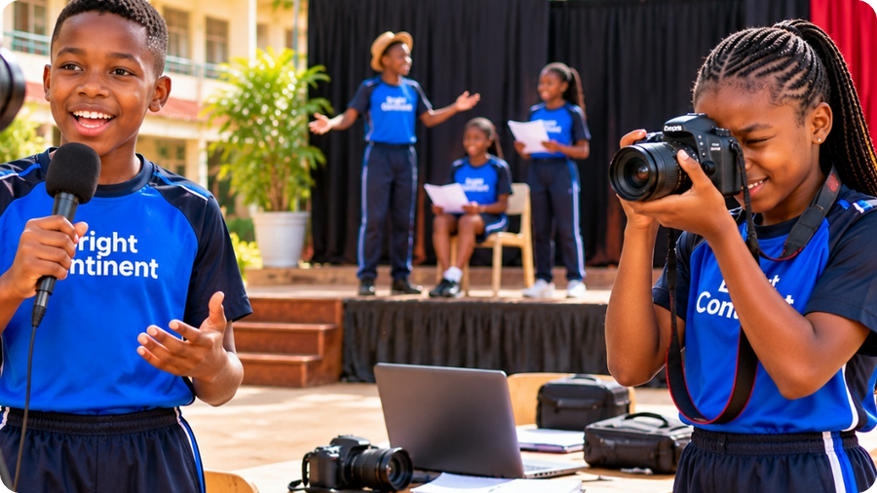
Media Club : Photography
Photographie
Tarif à confirmer / Fee to be confirmed
Manipulation de l’appareil photo
Handling the camera
Lumière, mise au point, exposition
Light, focus and exposure
Cadrage et composition
Framing and composition
Portraits, paysages, photos d’action
Portraits, landscapes, action shots
Observer, composer, raconter
Observe, compose, tell a story
Retouche et narration visuelle
Editing and visual storytelling
Droit à l’image et vie privée
Image rights and privacy
Notes:
Tarif à confirmer par la direction.

Slide 11
Media Club : Videography
Video Production & Content Creation — programme bilingue en 5 axes
Production vidéo / Video production
Caméra · cadrage · éclairage · son / Camera · framing · lighting · sound
1
Montage vidéo / Video editing
Séquences · musique · sous-titres · couleurs / Sequences · music · subtitles · colour
2
Création de contenu / Content creation
Tutoriels · interviews · documentaires / Tutorials · interviews · documentaries
3
Tarif à confirmer / Fee to be confirmed
Reportages et interviews / Reporting and interviews
Présentation caméra · événements · voix off / On-camera · school events · voice-over
Objectif final
Planifier, filmer, monter et publier des vidéos de qualité.
Plan, film, edit and publish quality videos.
4
Publication et responsabilité numérique / Publishing and digital responsibility
Miniatures · export · droits d’auteur / Thumbnails · export · copyright
5
Notes:
Cinq axes : production, montage, création de contenu, reportages, publication responsable.

Slide 12





Videography : projets concrets
Concrete projects and the production chain
Vidéos éducatives et tutoriels
Educational videos and tutorials
Interviews d’enseignants
Teacher interviews
Reportages scolaires
School reports
Documentaires
Documentaries
Couverture d’événements
Event coverage
YouTube, TikTok, Facebook
Content for social media
De l’idée à la publication / From idea to publication
1
Scénario
Script
2
Prise de vue
Shooting
3
Son
Sound
4
Sous-titres
Subtitles
5
Montage
Editing
6
Publication
Publishing
7
Droits d’auteur
Copyright
Notes:
Exemples de projets et chaîne de production complète, du scénario au respect des droits d’auteur.

Slide 13





Music Club
Club Musique — quatre activités / four activities
Chant et rythme
Singing and rhythm
Piano
Piano
GRATUIT / FREE
50 000 FCFA / mois
Voix · respiration · rythme
Notes · gammes · mélodies
Guitare
Guitar
Flûte
Flute
50 000 FCFA / mois
GRATUIT / FREE
Chorale · concert scolaire · représentation de fin d’année
Choir · school concert · end-of-year performance
Accords · rythmes
Souffle · doigtés
Notes:
Chant et rythme et flûte sont gratuits ; piano et guitare sont payants.

Slide 14

Music Club : Chant et rythme
Singing and Rhythm
GRATUIT / FREE
Respiration, voix et posture
Breathing, voice and posture
Rythme : percussions et mouvements du corps
Rhythm with percussion and body movement
Chant en groupe et chorale
Group singing and choir
Voix · Rythme · Confiance sur scène
Voice · Rhythm · Confidence on stage
Notes:
Chant et rythme : gratuit.

Slide 15

Music Club : Piano
Piano
50 000 FCFA / mois
Notes, clavier et lecture musicale
Notes, keyboard and reading music
Gammes, accords et mélodies simples
Scales, chords and simple melodies
Interpréter un morceau court
Playing a short piece
Oreille musicale · Patience · Discipline
Musical ear · Patience · Discipline
Notes:
Piano : 50 000 FCFA par mois.

Slide 16

Music Club : Guitare
Guitar
50 000 FCFA / mois
Tenue et accordage de la guitare
Holding and tuning the guitar
Accords de base et rythmes de grattage
Basic chords and strumming patterns
Accompagner une chanson
Accompanying a song
Accords · Rythme · Accompagnement
Chords · Rhythm · Accompaniment
Notes:
Guitare : 50 000 FCFA par mois.

Slide 17
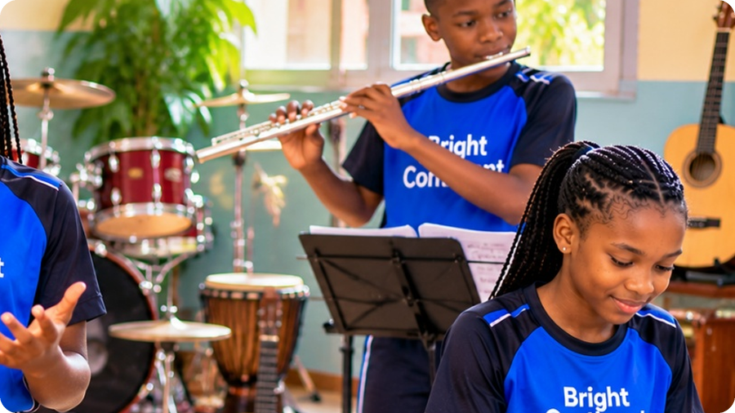
Music Club : Flûte
Flute
GRATUIT / FREE
Respiration et production du son
Breathing and sound production
Doigtés et notes
Fingering and notes
Interpréter des mélodies simples
Playing simple tunes
Souffle · Précision · Mélodie
Breath · Precision · Melody
Notes:
Flûte : gratuit.

Slide 18





Sports Club
Club Sports — le football est gratuit / football is free
Football
GRATUIT / FREE
Football + Volleyball
35 000 FCFA / mois
Football + Basketball
35 000 FCFA / mois
Football + Tennis
Santé · Fair-play · Discipline · Esprit d’équipe
Health · Fair play · Discipline · Team spirit
35 000 FCFA / mois
Notes:
Football gratuit. Les trois formules payantes sont à 35 000 FCFA par mois.

Slide 19

Sports Club : Football
Football — gratuit / free
GRATUIT / FREE
Passes, tirs, dribbles et défense
Passing, shooting, dribbling and defending
Tactique d’équipe et postes
Team tactics and positions
Fair-play et respect des règles
Fair play and respect of the rules
Jouer ensemble, jouer juste
Play together, play fair
Notes:
Football : gratuit.

Slide 20
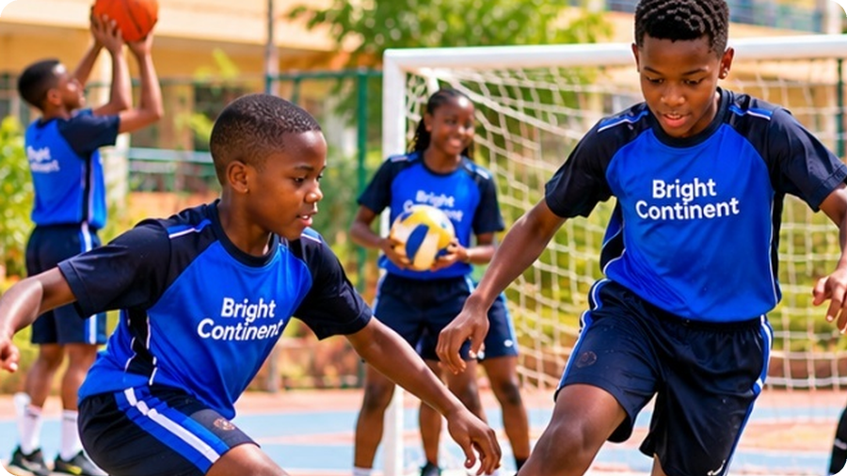
Sports Club : Football + Volleyball
Volleyball
35 000 FCFA / mois
Service, réception et passe
Serving, passing and setting
Attaque et contre
Spiking and blocking
Rotation et jeu collectif
Rotation and teamwork
Coordination · Esprit d’équipe
Coordination · Team spirit
Notes:
Football + Volleyball : 35 000 FCFA par mois.

Slide 21
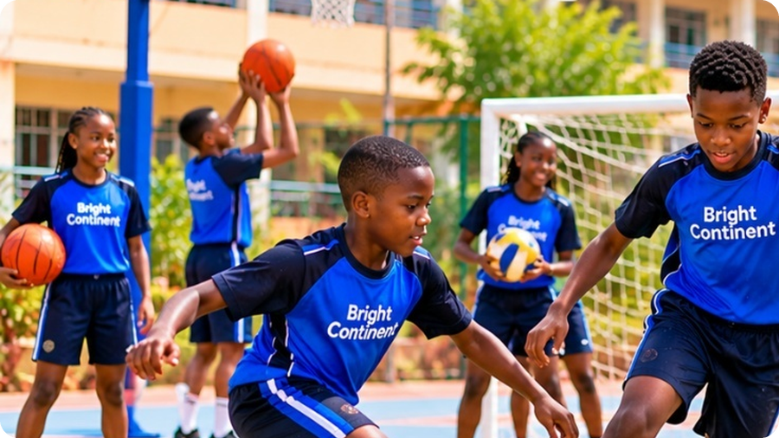
Sports Club : Football + Basketball
Basketball
35 000 FCFA / mois
Dribble, passes et tirs
Dribbling, passing and shooting
Attaque et défense en petits matchs
Offence and defence in small games
Règles et esprit d’équipe
Rules and team spirit
Rapidité · Adresse · Fair-play
Speed · Skill · Fair play
Notes:
Football + Basketball : 35 000 FCFA par mois.

Slide 22
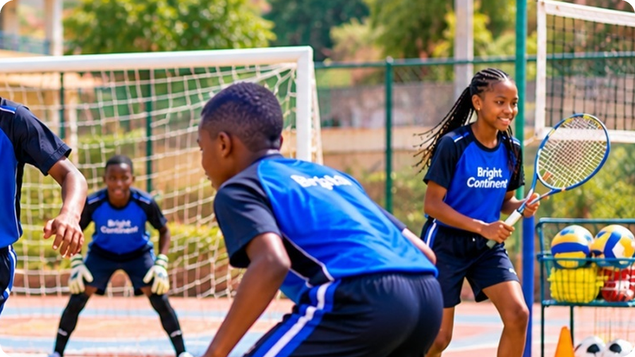
Sports Club : Football + Tennis
Tennis
35 000 FCFA / mois
Coup droit, revers et service
Forehand, backhand and serve
Déplacements et placement sur le court
Footwork and court positioning
Comptage des points, règles et esprit sportif
Scoring, rules and sportsmanship
Concentration · Précision · Esprit sportif
Focus · Precision · Sportsmanship
Notes:
Football + Tennis : 35 000 FCFA par mois.

Slide 23




ICT Club
Club Informatique — trois activités / three activities
Web programming
HTML, CSS, JavaScript
50 000 FCFA / mois
Word, Excel, PowerPoint
Bureautique / Office tools
50 000 FCFA / mois
Video game creation
Création de jeux vidéo
Logique · Créativité · Culture numérique
Logic · Creativity · Digital literacy
50 000 FCFA / mois
Notes:
Programmation web, bureautique et création de jeux vidéo : 50 000 FCFA par mois chacune.

Slide 24

ICT Club : Web Programming
Club Informatique — Programmation web
50 000 FCFA / mois
HTML : structure d’une page web
HTML: structuring a web page
CSS : couleurs, mise en page, design
CSS: colours, layout, design
JavaScript : interactivité
JavaScript: interactivity
Logique · Résolution de problèmes · Culture numérique
Logic · Problem solving · Digital literacy
Création d’un petit site web
Building a small website
Notes:
Tarif : 50 000 FCFA par mois.

Slide 25




ICT Club : Bureautique
Office Tools — Word, Excel, PowerPoint
50 000 FCFA / mois
Microsoft Word
Lettres, rapports et mise en forme
Letters, reports and formatting
Microsoft Excel
Tableaux, formules et graphiques
Tables, formulas and charts
Microsoft PowerPoint
Présentations visuelles et professionnelles
Visual and professional presentations
Documents, tableaux et présentations de qualité
Quality documents, spreadsheets and presentations
Notes:
Tarif : 50 000 FCFA par mois.

Slide 26
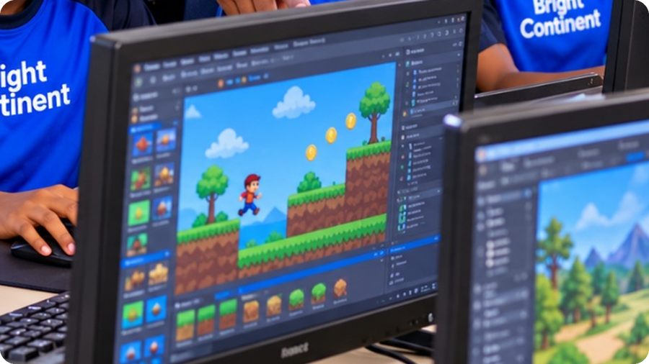
ICT Club : Création de jeux vidéo
Video Game Creation
50 000 FCFA / mois
Conception du jeu et des niveaux
Game and level design
Création des personnages
Character creation
Programmation de la logique du jeu
Programming the game logic
Initiation à Unity et C#
Introduction to Unity and C#
Imaginer · Coder · Créer · Jouer
Imagine · Code · Create · Play
Son, musique et travail en équipe
Sound, music and teamwork
Création d’un jeu simple
Building a simple game
Notes:
Tarif : 50 000 FCFA par mois.

Slide 27
Tarifs et participation (1/2)
Fees and participation — frais mensuels / monthly fees
Club | Activité / Activity | Responsable | Participation
Health Club | Santé, hygiène, premiers secours, prévention | Expert | GRATUIT / FREE
Environment Club | Environnement, propreté de l’école, jardinage, recyclage | Nina | GRATUIT / FREE
Arts & Plastic Club | Dessin, peinture, arts plastiques, travaux manuels | Elsie | 25 000 FCFA / mois
Media Club | Journalism | Expert | GRATUIT / FREE
 | Journalism+ · Public Speaking · Theatre Arts | Expert | 30 000 FCFA / mois
 | Photography | Expert | À confirmer / To be confirmed
 | Videography | Expert | À confirmer / To be confirmed
Les frais des clubs payants se règlent à l’administration. / Fees for paid clubs are paid at the administration office.
Notes:
Montants repris à l’identique du document source. Les tarifs de Photography et Videography sont à confirmer par la direction.

Slide 28
Tarifs et participation (2/2)
Fees and participation — frais mensuels / monthly fees
Club | Activité / Activity | Responsable | Participation
Music Club | Chant / Rythme | Expert | GRATUIT / FREE
 | Piano | Expert | 50 000 FCFA / mois
 | Guitar | Expert | 50 000 FCFA / mois
 | Flute | Expert | GRATUIT / FREE
Sports Club | Football | Expert | GRATUIT / FREE
 | Volleyball + Football | Expert | 35 000 FCFA / mois
 | Basketball + Football | Expert | 35 000 FCFA / mois
 | Tennis + Football | Expert | 35 000 FCFA / mois
ICT Club | Web programming (HTML, CSS, JavaScript) | Expert | 50 000 FCFA / mois
 | Word, Excel, PowerPoint | Expert | 50 000 FCFA / mois
 | Video game creation | Expert | 50 000 FCFA / mois
Notes:
Football gratuit ; formules sport payantes à 35 000 FCFA ; ICT à 50 000 FCFA par mois, selon la fiche d’inscription.

Slide 29





Modalités et conditions d’inscription
Registration terms and conditions
Les activités ont lieu en dehors des heures de cours
Activities take place outside class hours
Jours et horaires communiqués après les inscriptions
Days and times announced after registration
Un club n’ouvre que s’il compte un minimum d’inscrits (…… élèves)
A club opens only with a minimum number of students (…… students)
Frais des clubs payants réglés à l’administration
Fees for paid clubs are paid at the administration office
Frais non remboursables après le début des activités
Fees are non-refundable once activities have started
Plusieurs clubs possibles ; maximum : …… clubs
Students may join several clubs; maximum: …… clubs
Notes:
Les nombres laissés en blanc dans le document restent non renseignés jusqu’à confirmation de la direction.

Slide 30
Comment inscrire votre enfant ?
How to register your child
1
Compléter la fiche d’inscription
Fill in the registration form
FICHE D’INSCRIPTION AUX CLUBS
2
Nom, classe et date de naissance de l’élève
Student’s name, class and date of birth
Nom et prénom
Classe · Date de naissance
3
Coordonnées du parent ou tuteur
Parent or guardian contact details
Parent / tuteur
4
Cocher les clubs et activités choisis
Tick the chosen clubs and activities
Téléphone (WhatsApp)
5
Signer l’autorisation
Sign the authorisation
6
Remettre la fiche à l’école
Return the form to the school
7
Régler les frais des clubs payants à l’administration
Pay the fees of paid clubs at the administration office
Signature du parent / tuteur
Notes:
Sept étapes simples. La fiche d’inscription est illustrée sans aucune donnée personnelle.

Slide 31

Révèle ton talent !
Discover Your Talent
« Chaque enfant possède un talent. Nos clubs lui donnent l’occasion de le découvrir, de le développer et de le partager. »
“Every child has a talent. Our clubs provide opportunities to discover it, develop it and share it.”
Bright Continent Bilingual School
Dragage – Yaoundé · +237 678 34 12 13
Notes:
Conclusion : chaque enfant possède un talent. Invitation à remettre la fiche d’inscription à l’école.

